Slide 1

Samosprávy potrebujú partnera
Fórum pre smart agendu, MIRRI SR
Stará Lesná
ZMOS
18-19.6.2024
Anton Marcinčin

Slide 2
Obsah
Analýza ZMOS (2023)
Analýza MIRRI v spolupráci so ZMOS (2023)
Analýza ZMOS (2024)
Záver

Slide 3
Obce sú príliš malé na to, aby si mohli vybudovať potrebné kapacity pre smart city
Analýza ZMOS (2023) Digitalizácia ako krok ku kvalite verejných služieb

Slide 4
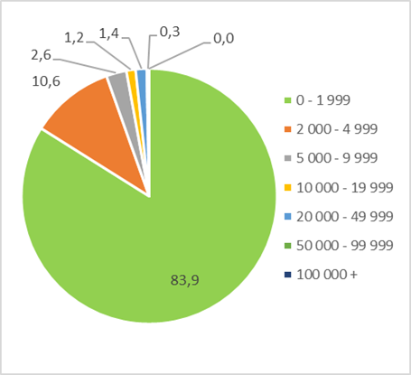
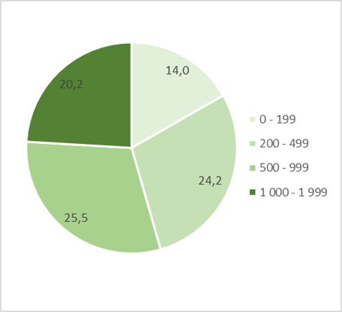
Obmedzené kapacity obcí
GRAF 1
Slovenské obce sú malé:
84 percent má menej, ako dvetisíc obyvateľov (Graf 1)
Z toho 64 percent obcí má menej, ako tisíc obyvateľov (Graf 2)
(ŠÚ SR, Počet obyvateľov podľa pohlavia - obce (ročne), 2022 [om7101rr]. Výpočty autor)
GRAF 2

Slide 5
Hlavným zistením je potvrdenie potreby vybudovať a zdieľať odborné kapacity s obcami a vytvoriť tak základný predpoklad pre väčšie rozšírenie využívania smart technológií.
Pozitívnu úlohu by v tomto úsilí mohli zohrať vyššie územné celky s ich skúsenosťami a možnosťami rozvíjať svoje kapacity.
Analýza MIRRI v spolupráci so ZMOS (2023)

Slide 6
Na zisťovaní sa zúčastnilo 462 respondentov z územnej samosprávy (obce a mestá) a VÚC.
Väčšina obcí je príliš malá na to, aby mohla vybudovať špeciálne kapacity pre prácu so smart technológiami.
Obce však majú záujem o konzultácie a školenia s odborníkmi. Spolupracujú navzájom a so súkromnými firmami, menej však s akadémiou, sociálnou ekonomikou či štátom.

Slide 7
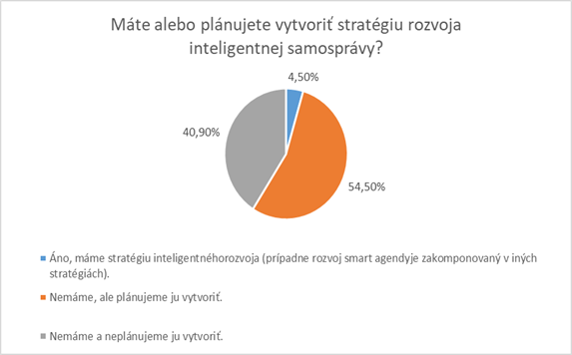
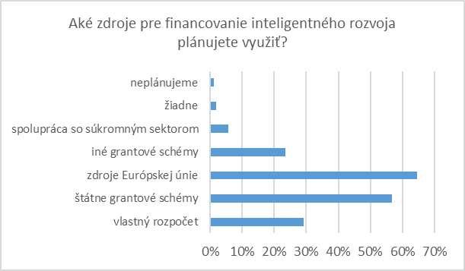
Racionálne, prístup obcí je poháňaný dostupnosťou finančných zdrojov
GRAF 3
Chýba strategický prístup (Graf 3)
Dve tretiny obcí sa spolieha na európske fondy, väčšina na štátne granty (Graf 4)
GRAF 4

Slide 8
Kapacity VÚC umožňujú lepšiu orientáciu, plánovanie a implementáciu.
VÚC majú vysoké očakávania od smart riešení a sú pripravené zapájať sa do pilotovania nových riešení.
Zároveň sa stretávajú s nedostatkom kvalifikovaných kapacít, informácií a vzdelávacích programov.

Slide 9
Vyše sto obcí sa chce zúčastniť pilotného testovania v rámci projektu PilotInn.
Existuje silný záujem o smart riešenia.
Malé obce sú dôležitým odberateľom smart riešení.
Analýza ZMOS (2024)

Slide 10
Na zisťovaní sa zúčastnilo 362 obcí.
Z nich tretina využíva alebo plánuje využívať riešenia smart city kvôli zvýšeniu energetickej efektívnosti, zlepšeniu digitálnych služieb a spracovania digitálnych údajov a budovaniu a prevádzke modro-zelenej infraštruktúry.
Dve tretiny odpovedali záporne hlavne z týchto dôvodov: nedostatok financií, nesúlad s investičnými prioritami obce.

Slide 11
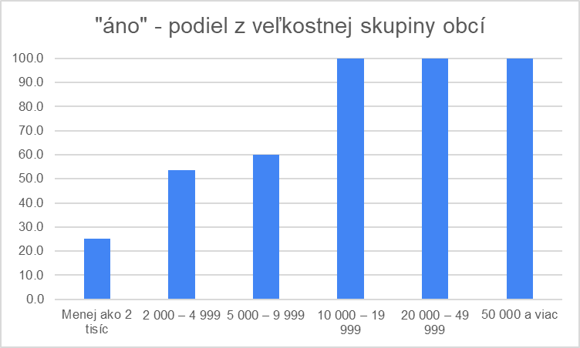
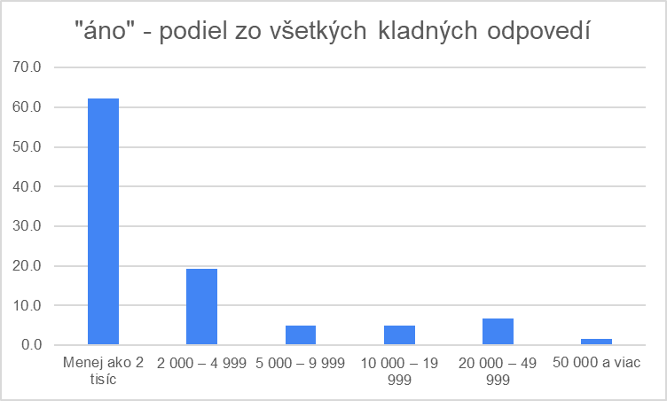
Aj malé obce chcú smart riešenia
GRAF 5
Malé obce využívajú smart riešenia relatívne menej často ako väčšie obce (Graf 5).
Ale tým, že ich je omnoho viac, ako väčších obcí (miest), sú hlavným odberateľom smart riešení (Graf 6).
GRAF 6

Slide 12
Hlavnými projektovými partnermi obcí sú dodávateľské firmy, konzultanti – odborní experti na komerčnej báze, MIRRI a iné obce.
Na pilotnom testovaní by sa prostredníctvom dodávateľskej firmy chcelo zúčastniť 108 obcí, informovaných chce byť 293 obcí.

Slide 13
Malé obce nemajú vytvorené kapacity na využívanie riešení smart city. Nebolo by to ani efektívne. Skôr by pomohol prístup k dôveryhodným konzultáciám.
Zákazky väčších miest môžu byť komerčne zaujímavejšie, ale veľký potenciál má aj replikovanie riešení pre menšie obce.
Dôležitú úlohu pri tom môžu zohrať združenia samosprávy, firiem, akadémie a štát (ako v súčasnosti hlavný zdroj financií).
Záver

Slide 14
Ďakujeme za pozornosť!
Pilotné inovačné ekosystémy pre inteligentné mestá
Pilot-based Innovation Ecosystems for Smart Cities
anton.marcincin@zmos.sk
Bezručova 9
811 09 Bratislava
eva.balazovicova@zmos.sk
https://www.zmos.sk/pilotinncities.html
https://www.facebook.com/zdruzeniemiestAobci

